Slide 1
面向科学大数据的深度分析与智能计算 平台研究与应用
杨宁
中国科学院成都文献情报中心
2019.7 遵义
http://www.zhiyun.ac.cn/

Slide 2
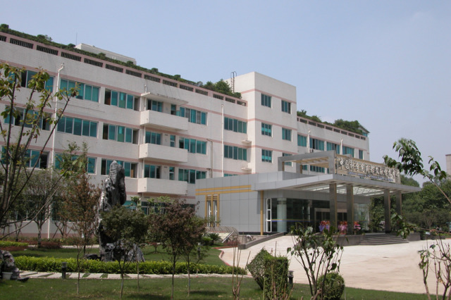
机构简介
中国科学院成都文献情报中心创建于1958年，是中科院文献情报系统的主要组成部分，是中科院国家高端科技智库的有机组成部分，重点围绕信息科技、生物科技、知识产权战略与信息、区域与产业发展等领域开展科技战略研究与咨询服务的国家级专业型科技智库，全方位开展覆盖科技创新全价值链的科技战略与科技信息咨询服务，全面推进建设特色鲜明、优势突出、影响力显著的专业型科技智库。成都文献情报中心于2017年入选首批15家“国家知识产权分析评议服务示范机构”、入选国家知识产权局认定的全国专利文献服务网点单位。2017年入选四川省首批22家新型智库之一——“现代产业与创新发展研究智库”。

Slide 3
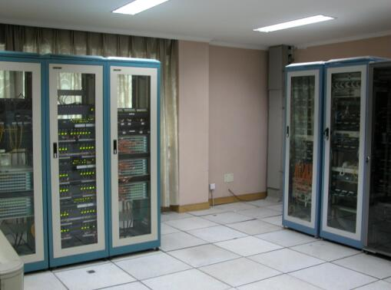
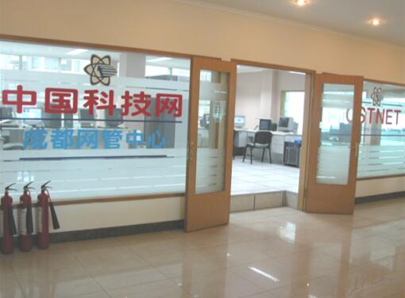
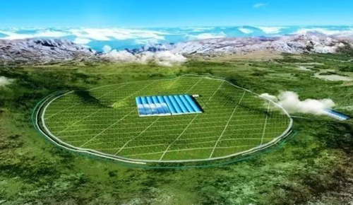
机构简介
网络与信息系统部是信息化基础设施建设管理和运维、知识应用系统开发建设与服务的业务部门。负责中国科技网成都分中心、中国科学院数据中心成都分中心、中国科学院知识产权网运维中心、中科院高能所高海拔宇宙线观测站（简称LHAASO）科学数据计算分中心等的管理与运行。提供网络基础服务与海量数据存储、高性能计算服务，从事网络与信息技术应用研发、专业领域数据与知识挖掘理论、方法与个性化精准推送技术研究与服务，开展开放数字知识资源研究与知识服务系统建设服务。

Slide 4
平台介绍
系统概况
建设背景
建设目标
系统内容
数据管理
算法流程管理
数据可视化与报告生成
系统应用

Slide 5
平台介绍
系统概况
建设背景
建设目标
系统内容
数据管理
算法流程管理
数据可视化与报告生成
系统应用

Slide 6
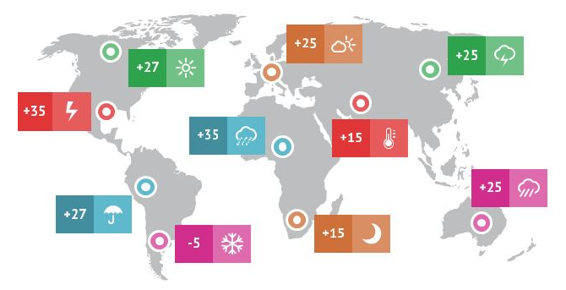
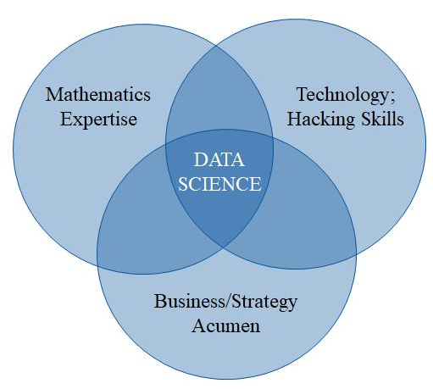
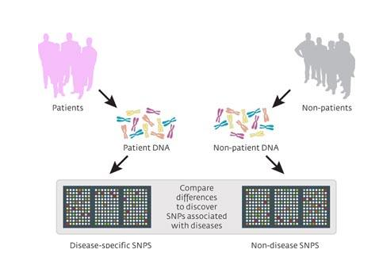
建设背景
科学数据是国家科技创新和发展的基础性和战略性资源，是推动社会经济发展，提升国家科技竞争力的重要手段。

Slide 7
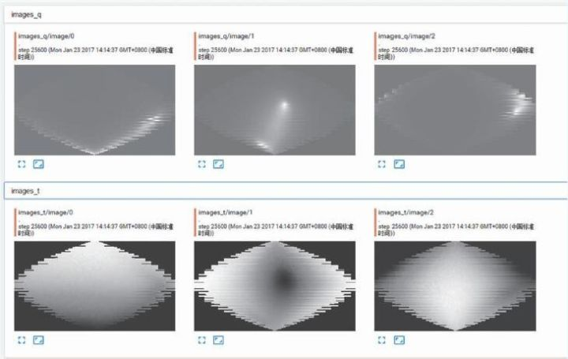
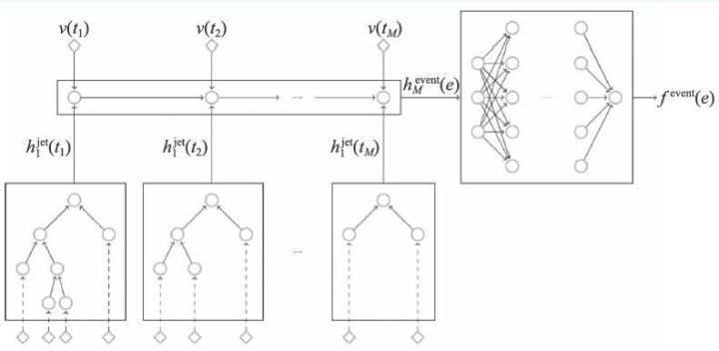
建设背景
基于递归神经网络的物理事例分类
江门中微子实验的宇宙线缪子重建
近年来，深度学习和机器学习等技术已经在高能物理、生物医药、空间地理等学科的研究工作中得到了广泛的应用。

Slide 8
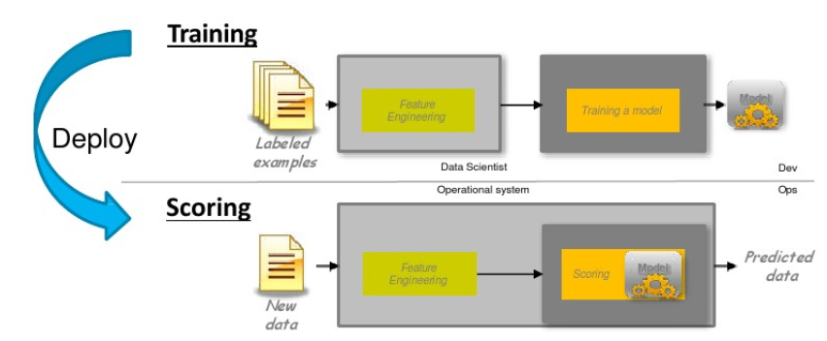
建设背景
存在的问题？对学科专家来说技术是一个黑盒，需要对算法和工具具有深入的理解和一定的编程能力，学习成本极高。

Slide 9
建设目标
面向科学数据
面向专业学科领域科学数据
零学习成本
无需编程，拖拽式操作
扩展能力强
具备无限横向扩展能力，支持海量数据
高可定制性
支持分布式和单机方式混合运行

Slide 10
平台介绍
系统概况
建设背景
建设目标
系统内容
数据管理
算法流程管理
数据可视化与报告生成
系统应用

Slide 11
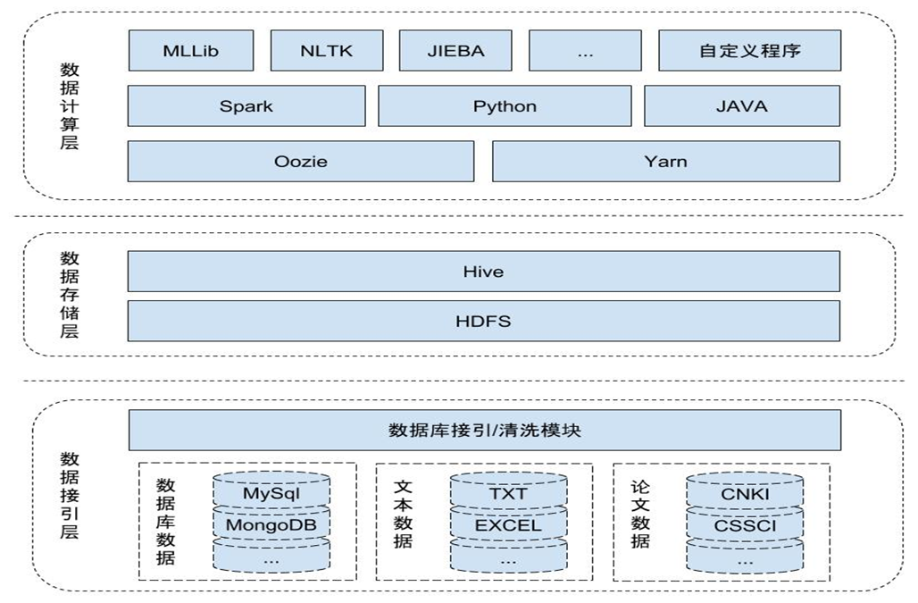
平台架构
用户应用层
Web GUI
数据接入
算法上传
任务编排
平台运维
管理
质量管理
规则管理
数据可视化
报告生成
监控
告警
云计算平台配置与调度
知识计算层
全文索引
工作流引擎
算法资源
情报资源
数据挖掘
MapReduce
统计分析
理论库
离线计算
流处理
推荐挖掘
方法库
安全
管理
分布式计算框架Spark
分类聚类
规则库
资源调度管理Yarn、Oozie
用户自定义
案例库
多用户
权限管理
数据管理层
元数据管理
数据预处理
日志与
集群管理
HDFS
Hive
MySQL
Redis
核心模块 ：数据管理 + 数据计算 + 数据可视化

Slide 12
系统内容
数据管理
数据计算
数据可视化
一
二
三

Slide 13
数据管理
1.元数据管理
2.数据引接
3.数据整合
4.数据存储

Slide 14
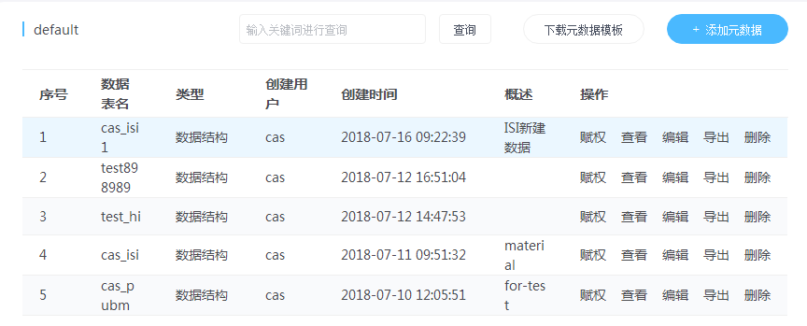
元数据管理_1
主要负责各种元数据格式的查看、编辑、导出功能、并支持数据权限控制

Slide 15
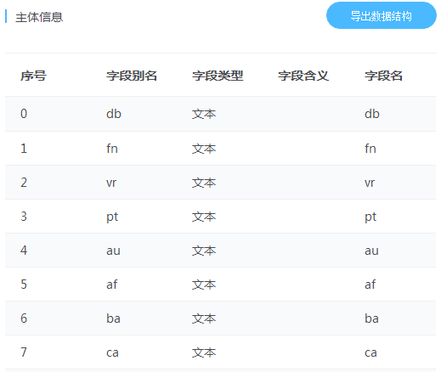
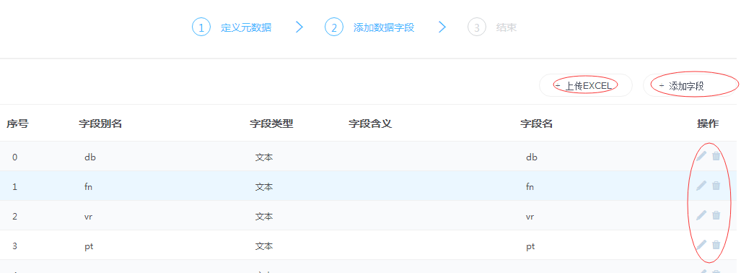
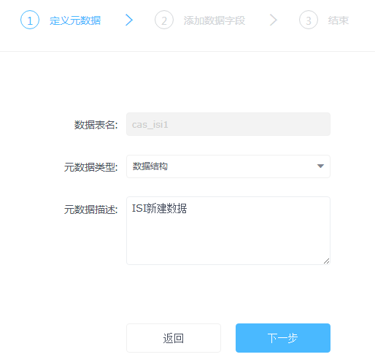
元数据管理_2
元数据
查看
元数据
编辑
元数据
赋权
元数据
导出
元数据
添加

Slide 16
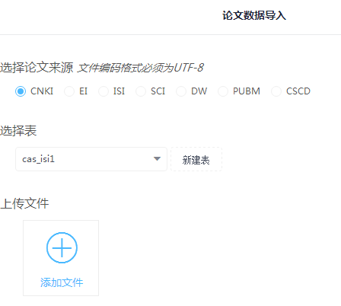
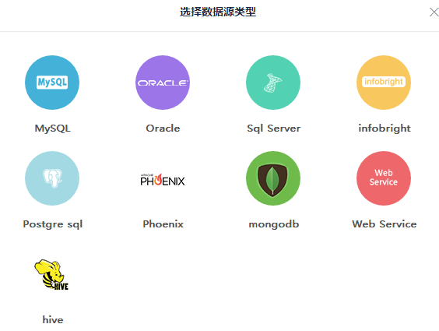
数据引接
实现将多源数据导入平台的功能
主要支持数据格式
文献数据
支持CNKI、ISI、德温特、EI、PubMed、CSCD等主流文献数据库格式的文献数据导入
文件数据
支持Excel、Txt、CSV、Xml等四种常见文件格式的数据导入
多数据源数据引接
支持与MySQL、Hive等主流数据仓储进行数据接引

Slide 17
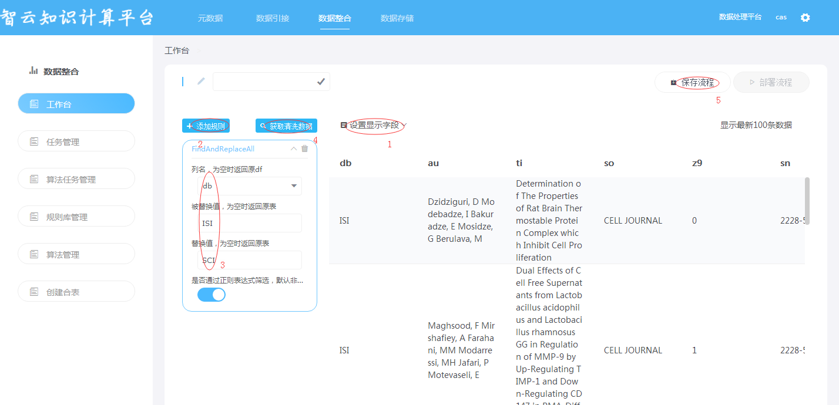
数据整合_1
实现对引接进来的数据进行加工、清洗、整合功能

Slide 18
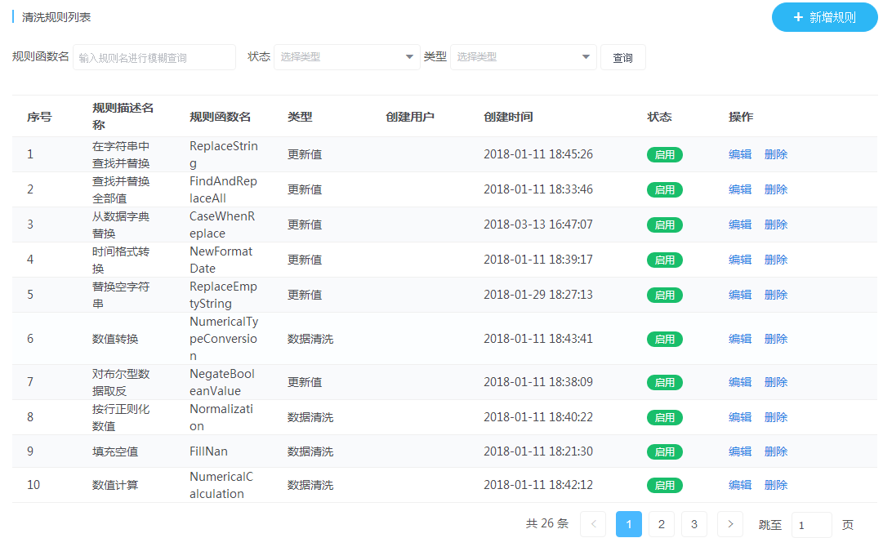
数据整合_2
【规则库管理】平台内置了26条数据清洗规则，并支持清洗规则的新增、编辑、删除等功能

Slide 19
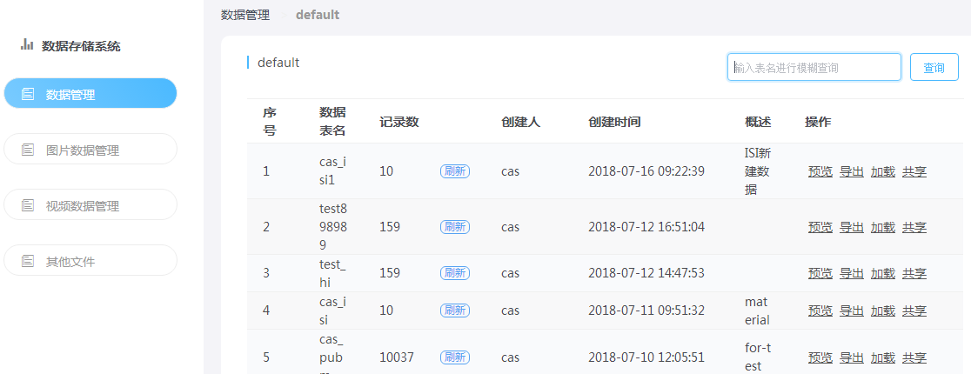
数据管理_1
实现对表、图片、视频、文件等几类数据的数据的管理功能、包括数据预览、导出、加载、共享等

Slide 20
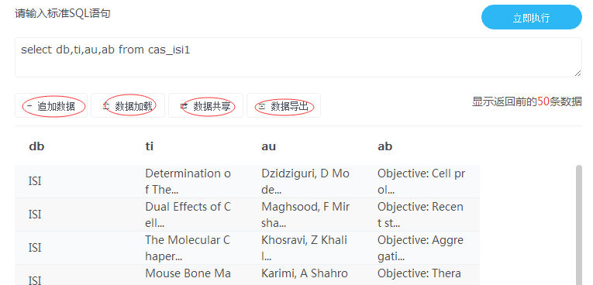
数据管理_2
数据【预览】界面，可以使用SQL语句对表数据进行预览，并可以在这个页面进行数据追加、加载、共享、导出等操作

Slide 21
系统内容
数据管理
数据计算
数据可视化
一
二
三

Slide 22
数据计算
1.程序管理
2.数据管理
3.任务调度
4.管理员设置

Slide 23
程序管理_1
程序组
计算平台将程序分为【系统程序】、【分享程序】、【我的程序】三个程序组，程序组内可新建子程序组
系统程序为系统管理员设置的默认程序
分享程序为其它用户分享给自己的程序
我的程序为自己新建的程序。

Slide 24
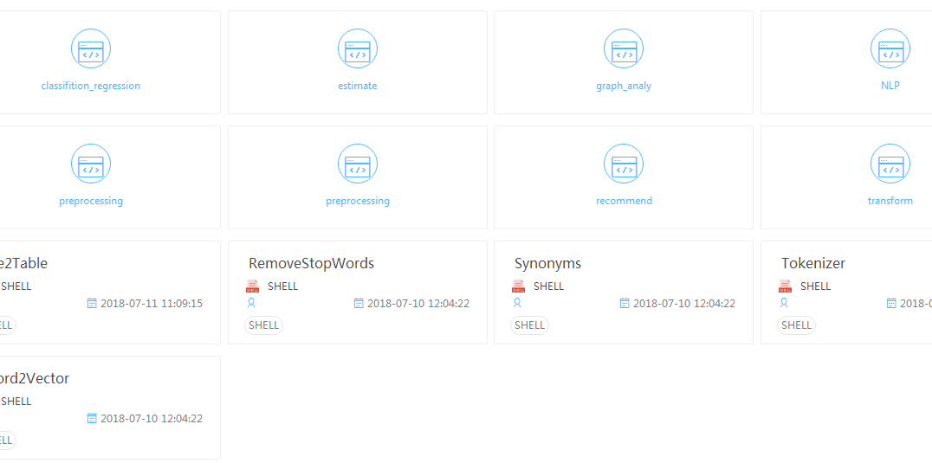
程序管理_2
平台算法
目前平台内置了数据预处理、数据转换、自然语言处理、分类回归、推荐、结果评价几个子程序组，其中内置Logistic回归、决策树、主题模型等三十种相关算法，并在不断增加中。

Slide 25
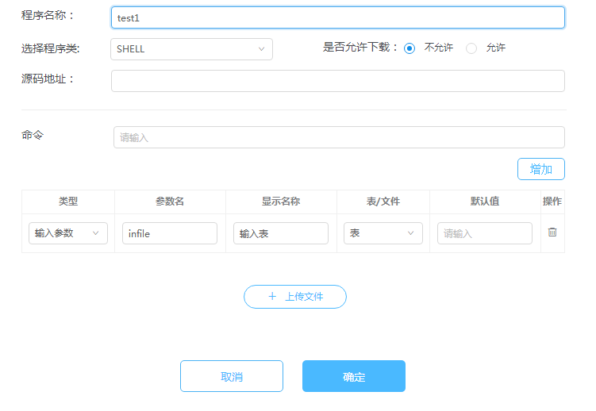
程序管理_3
自定义程序上传
点击【我的程序】右上角【新建程序】进入新建程序表单提交页面，依次填写表单信息，点击确定即可进行添加。新建成功的程序可供任务进行使用。

Slide 26
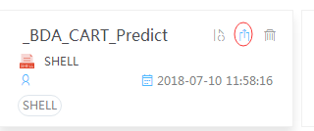
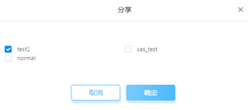
程序管理_4
程序分享和移动组
新建成功的程序在【我的程序】列表可进行查看，选择一个程序，点击右上角【分享】图表，即可进行分享。
点击移动图标，可将程序移动到其它程序组内。

Slide 27
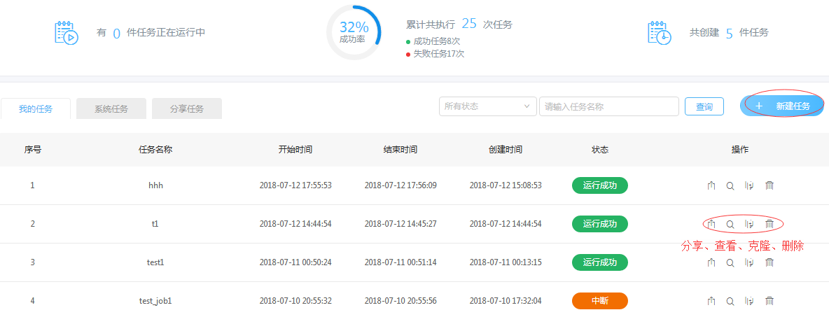
任务调度_1
任务列表
【任务调度】->【我的任务】列表，分为【我的任务】【系统任务】及【分享任务】。上方为任务的统计，任务右侧可以进行任务分享、查看、克隆、删除等相关操作。可在此界面【新建任务】
Notes:
上方展示为任务的统计、对正在进行的任务、执行的任务及成功失败的数量、共创建的任务的统计进行展示。

Slide 28
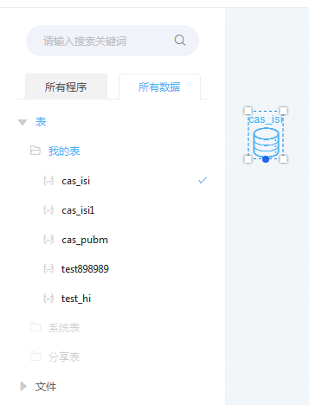
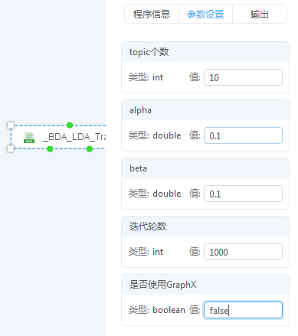
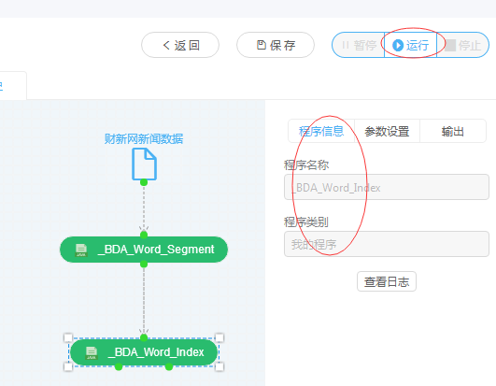
任务调度_2
点击右上角的【新建任务】进入到创建任务列表。调度流程使用工作流调度的方式，可以把前一个程序的输出作为后一个程序的输入。
选择数据
选择程序并设置参数
运行流程
结果查看和保存
Notes:
填写完成之后可进行保存或者直接运行，保存或者运行前需先填写任务名称。直接点击【运行】，在任务名称右侧可查看运行状态。

Slide 29
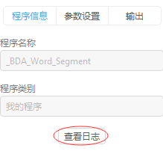
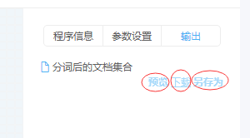
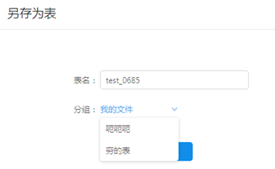
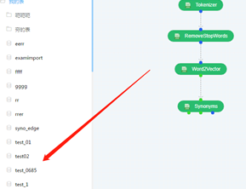
任务调度_3
结果查看
程序日志
程序输出
结果保存
保存为文件
保存为表
结果可视化
Notes:
另存成功的数据或者文件可作为下一个任务的程序输入，以表的形式存储的结果，也可进行图表的创建。另存成功后界面会出现提示弹框，是否创建分析表。创建分析表的功能见下一节

Slide 30
系统内容
数据管理
数据计算
数据可视化
一
二
三

Slide 31
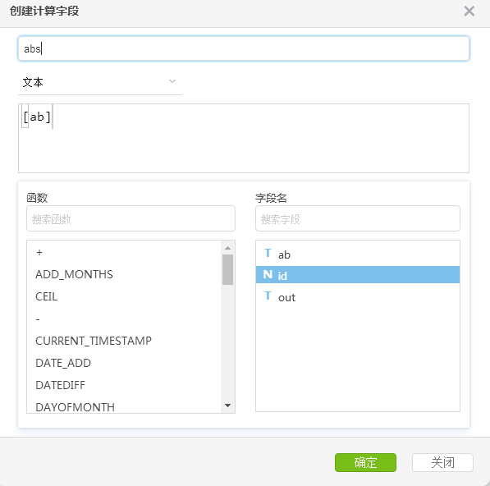
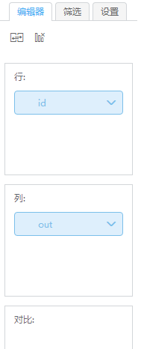
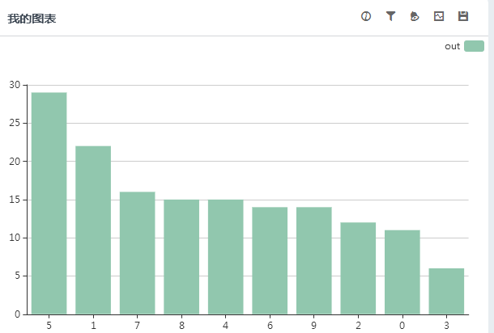
数据可视化_1
图表生成流程
创建和编辑计算字段
选择行、列、和对比字段
创建图表

Slide 32
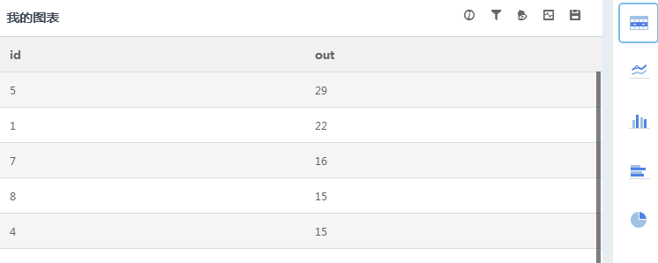
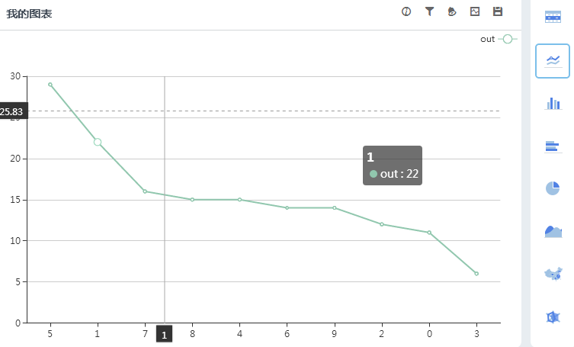
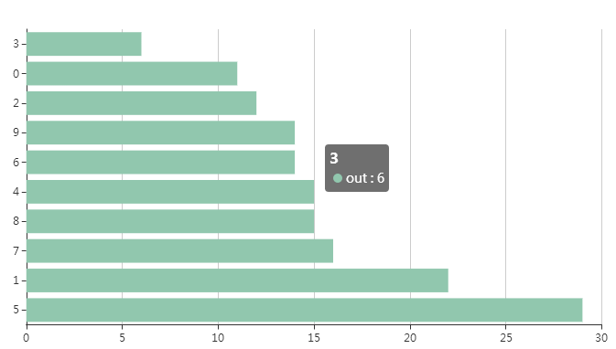
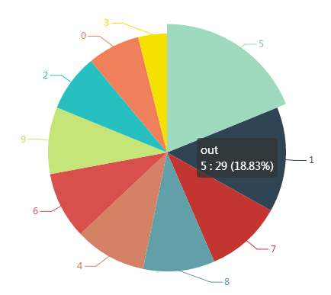
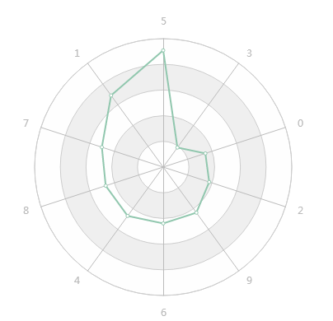
数据可视化_2
支持图表类型
Notes:
支持表格、折线图、柱状图、条形图、饼图、面积图、雷达图、漏斗图、词云图、地图、箱型图等十余种可视化方式

Slide 33
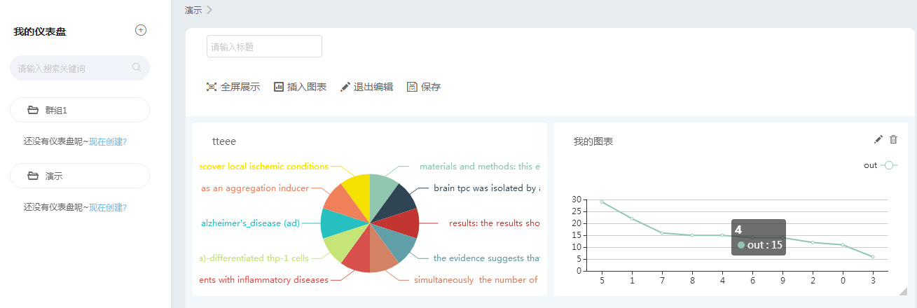
数据可视化_3
仪表盘
基于生成的数据图表进行组合，形成随着数据源中数据动态变化的商业智能仪表盘。

Slide 34
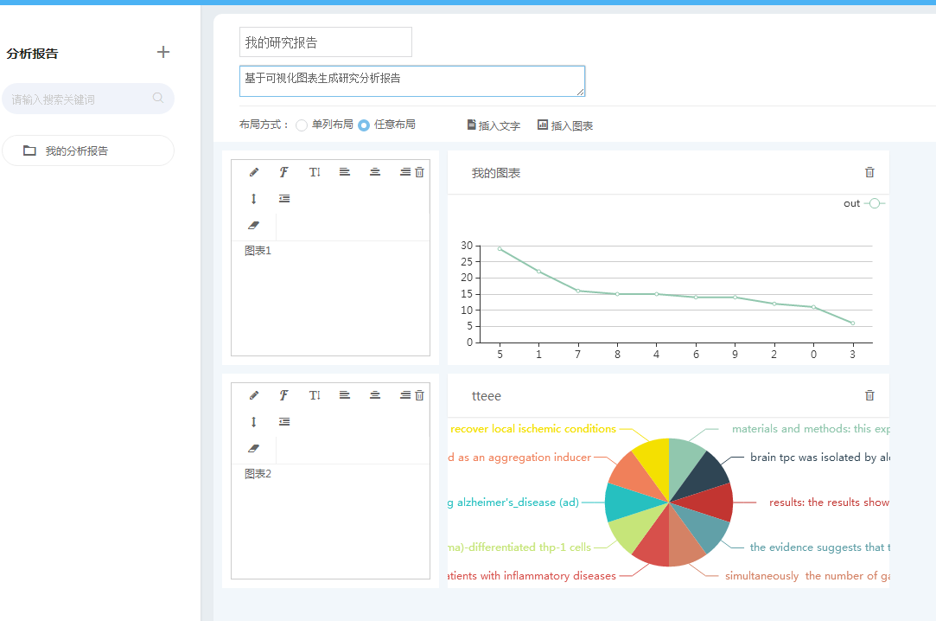
数据可视化_4
分析报告
基于数据图表模块生成的静态图表信息进行组合，并添加相应的文字描述信息，方便的生成情报分析报告

Slide 35
平台介绍
系统概况
建设背景
建设目标
系统内容
数据管理
算法流程管理
数据可视化与报告生成
系统应用

Slide 36
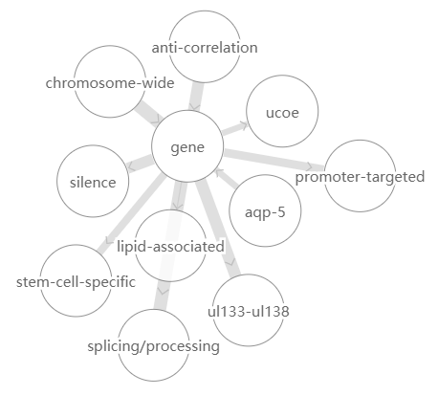
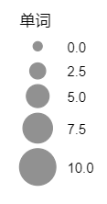
知识语义关联计算
利用自然语言处理技术，计算领域词语及其语义关系。

Slide 37
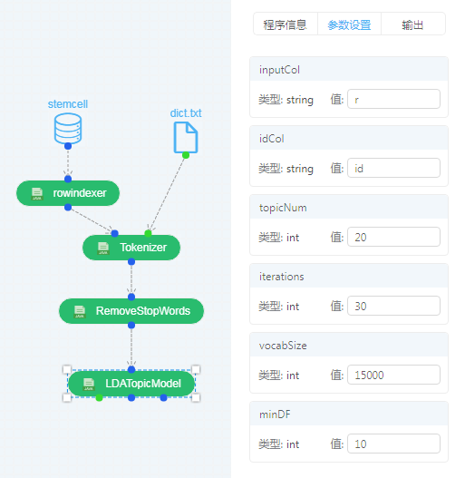
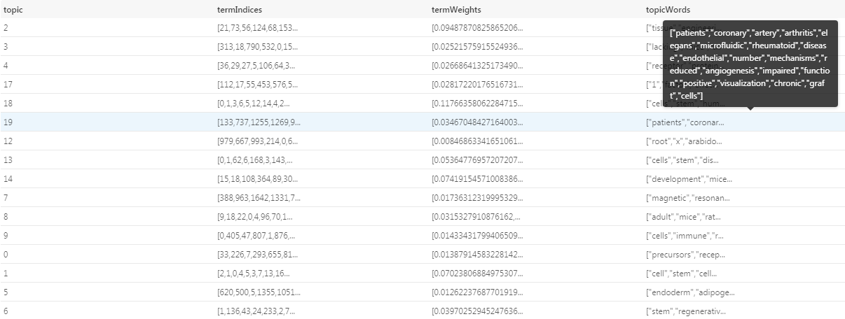
研究主题分析计算
采用概率主题模型，抽取领域研究主题。

Slide 38
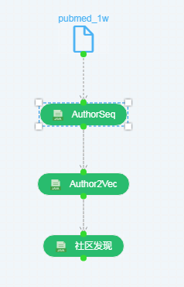
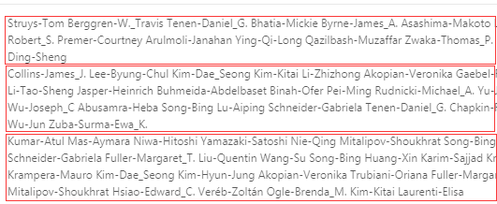
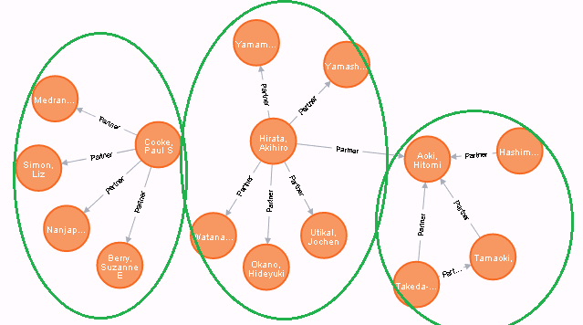
科研社区计算
利用复杂网络分析技术，挖掘作者合作关系网络，进行科研社区识别和合作预测研究。
abc

Slide 39
创新主题演化计算
利用文本挖掘技术，深入分析干细胞领域创新主题产生与演化规律，并以丰富的可视化方式进行展示。

Slide 40
疾病辅助诊断预测
利用主成分分析和预测算法技术，深入分析疾病成因、影响疾病各因素的权重、预测疾病发病的可能性。

Slide 41
总结
通用与专用相结合
上手快，零学习成本
扩展性强，自定义功能灵活

Slide 42
谢谢！

